Slide 1


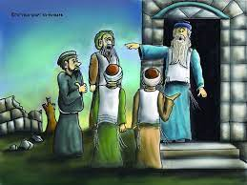
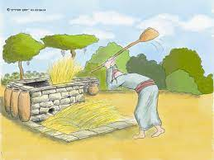
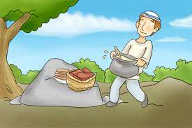
ספר שופטים:

Slide 2

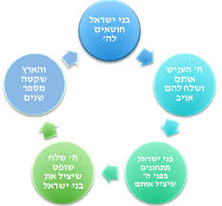
עברנו עד עכשיו 4 שופטים: עתניאל בן קנז, אהוד בן גרא, שמגר בן ענת, דבורה הנביאה.
הקדמה:
לאחר הניצחון של דבורה וברק שקטה הארץ, אולם לאחר מות דבורה חזרו ישראל לעשות הרע בעיני ה', כעונש על כך ה' מכר אותם למדיין, והם גרמו להם נזק רב, בנ"י צעקו אל ה', ה' שמע תפילתם ושלח להם שופט חמישי. בפרק שלנו מתוארת בהרחבה התגלות ה' לאותו שופט ושליחתו לבער את העבודה זרה של בני עירו.. ולאחר מכן יוצא להילחם מול מדיין.

Slide 3
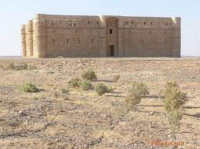
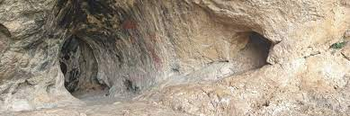
א. חזרו עם ישראל לחטוא ולעשות הרע בעיני ה', ומסרם ה' לרשות המדיינים למשך 7 שנים.
ב. התחזקה וגברה יד מדין על עם ישראל, ומפני הפחד שפחדו ממדין כדי להסתתר מהם, עשו לעצמם מנהרות תת קרקעיים בהרים. וחצבו מערות ובצרו את פסגות העיר.
א וַיַּעֲשׂוּ בְנֵי-יִשְׂרָאֵל הָרַע, בְּעֵינֵי יְהוָה; וַיִּתְּנֵם יְהוָה בְּיַד-מִדְיָן, שֶׁבַע שָׁנִים.
ב וַתָּעָז יַד-מִדְיָן, עַל-יִשְׂרָאֵל; מִפְּנֵי מִדְיָן עָשׂוּ לָהֶם בְּנֵי יִשְׂרָאֵל, אֶת-הַמִּנְהָרוֹת אֲשֶׁר בֶּהָרִים, וְאֶת-הַמְּעָרוֹת, וְאֶת-הַמְּצָדוֹת.

Slide 4
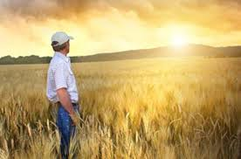
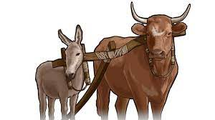
ג. ובכל פעם כאשר עם ישראל זרע באדמה והתחיל לצמוח , הופיעו המדיינים והעמלקים, ושבטי המזרח ועלו והשחיתו ובזזו את השדות.
ד. ומדיין ועמלק חנו סביב לשדות ישראל, ושלחו את בהמותיהם שהזיקו את תבואות הארץ עד תחום העיר עזה, ולא השאירו האומות הללו שום דבר מחיה, וגם לקחו להם לישראל את כל הבהמות.
ג וְהָיָה, אִם-זָרַע יִשְׂרָאֵל--וְעָלָה מִדְיָן וַעֲמָלֵק וּבְנֵי-קֶדֶם, וְעָלוּ עָלָיו.
ד וַיַּחֲנוּ עֲלֵיהֶם, וַיַּשְׁחִיתוּ אֶת-יְבוּל הָאָרֶץ, עַד-בּוֹאֲךָ, עַזָּה; וְלֹא-יַשְׁאִירוּ מִחְיָה בְּיִשְׂרָאֵל, וְשֶׂה וָשׁוֹר וַחֲמוֹר.
"וישחיתו את יבול הארץ"- ספר הכתוב רשעת מדין יותר משאר האומות, כי כל האומות, היו שוללים ובוזזים להם להנאתם, מה שאין כן מדין וישחיתו אע"פ שלא הייתה להם הנאה ממנו, כל כוונתם הייתה לשחת הארץ.

Slide 5
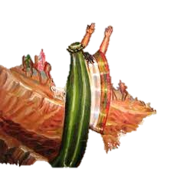
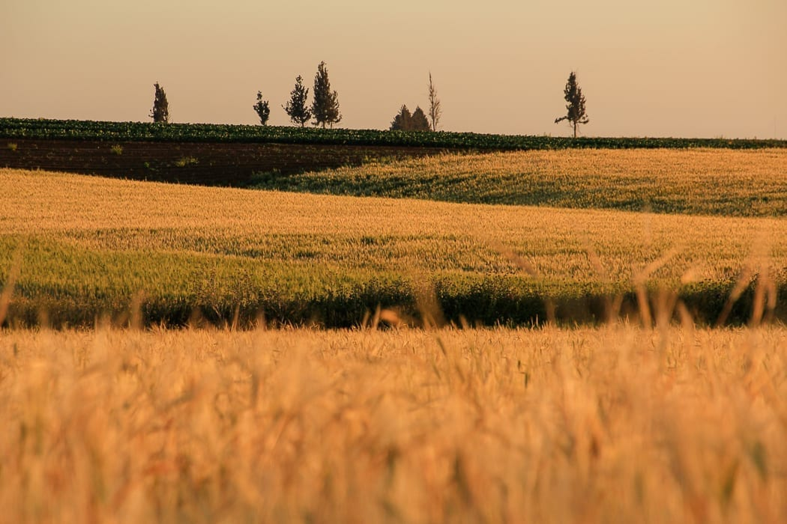
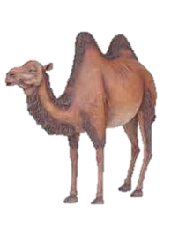
ה. שהרי הגויים עם עדריהם, בהמותיהם יעלו כדי לרעות ולכלות את התבואה, והיו מגיעים עם אהליהם לשכון סמוך לישראל, והיה מספרם כמו הארבה (שמגיע בלהקות עצומות) ואי אפשר לספור אותם ואת גמליהם מרוב מספרם. ונכנסו לישובי הארץ והשחיתו הכל.
ו. ועם ישראל התרוששו ונדלדלו מפני מדיין שכילו להם את הכל. והתפללו בני ישראל אל ה' שיצילם מיד מדיין.
"וידל ישראל"- רבי יצחק ורבי לוי, אחד אמר שהיו דלים ממעשים טובים, ואחד אמר שלא היה להם אפילו מנחה להביא קורבן, כמו שנאמר: "ואם דל הוא ואין ידו משגת"
ה כִּי הֵם וּמִקְנֵיהֶם יַעֲלוּ וְאָהֳלֵיהֶם, יבאו וּבָאוּ כְדֵי-אַרְבֶּה לָרֹב, וְלָהֶם וְלִגְמַלֵּיהֶם, אֵין מִסְפָּר; וַיָּבֹאוּ בָאָרֶץ, לְשַׁחֲתָהּ.
ו וַיִּדַּל יִשְׂרָאֵל מְאֹד, מִפְּנֵי מִדְיָן; וַיִּזְעֲקוּ בְנֵי-יִשְׂרָאֵל, אֶל-יְהוָה.

Slide 6


ז. ומיד ששמע ה' שהתחננו בני ישראל אל ה' על צרת מדיין..
ח. שלח ה' נביא (זהו פנחס בן אלעזר הכהן) מוכיח לעם (שיאמר להם שמפני חטאתם הרבה באה להם כל זאת) וכך אמר להם- אלו דברי ה' אני הוצאתי אתכם מעול שיעבוד מצרים, ושחררתי אתכם מלהיות להם לעבדים.
ז וַיְהִי, כִּי-זָעֲקוּ בְנֵי-יִשְׂרָאֵל אֶל-יְהוָה, עַל, אֹדוֹת מִדְיָן.
ח וַיִּשְׁלַח יְהוָה אִישׁ נָבִיא, אֶל-בְּנֵי יִשְׂרָאֵל; וַיֹּאמֶר לָהֶם כֹּה-אָמַר יְהוָה אֱלֹהֵי יִשְׂרָאֵל, אָנֹכִי הֶעֱלֵיתִי אֶתְכֶם מִמִּצְרַיִם, וָאֹצִיא אֶתְכֶם, מִבֵּית עֲבָדִים
" עין רואה רחמי שמים, בנ"י זעקו סתם , לא מתוך תשובה או מתוך תפילה, אלא זעקה של התרעמות על הרעה- מבלי לתת אל לב כי העוונות שגרמו לצרות אלו. וה' ברחמיו שלח להם נביא להוכיחם וע"י זה הרהרו תשובה..

Slide 7
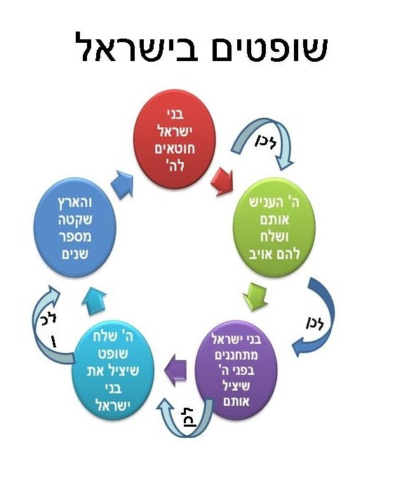
השונה בסיפור
השעבוד המדייני הכלכלי-חקלאי
הוא שלאחר
זעקת ישראל
מגיעה
תוכחת הנביא
ורק אח"כ מינוי המושיע
תוכחת
נביא

Slide 8
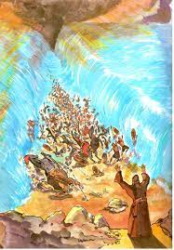
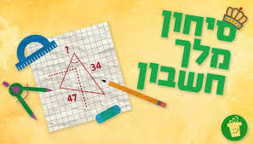
ט. וגם לאחר שיצאתם ממצרים, הצלתי אתכם מיד המצרים שרדפו אחריכם (שקרעתי את הים והמצרים טבעו) וגם הצלתי אתכם מיד שאר לחציכם- הלא הם סיחון ועוג ומלכי כנען, ואף נתתי לכם את ארצם- וכל זה היה לכם לקחת מוסר ולהבין.
י. ואמרתי לכם קבלו על עליכם את עול מלכותי בלבד, ואל תסטו לעבוד את אלילי האמורי שאתם התנחלתם במקומם, וגם לאחר אזהרתי לא שמעתם בקולי ועבדתם עבודה זרה, ולכן נענשתם בשעבוד מדיין.
ט וָאַצִּל אֶתְכֶם מִיַּד מִצְרַיִם, וּמִיַּד כָּל-לֹחֲצֵיכֶם; וָאֲגָרֵשׁ אוֹתָם מִפְּנֵיכֶם, וָאֶתְּנָה לָכֶם אֶת-אַרְצָם.
י וָאֹמְרָה לָכֶם, אֲנִי יְהוָה אֱלֹהֵיכֶם--לֹא תִירְאוּ אֶת-אֱלֹהֵי הָאֱמֹרִי, אֲשֶׁר אַתֶּם יוֹשְׁבִים בְּאַרְצָם; וְלֹא שְׁמַעְתֶּם, בְּקוֹלִי.

Slide 9
השוואת תוכחת הנביא אצלינו לעומת התוכחה בפרק ב' גם ע"י נביא:
תוכחת מלאך ה' – פרק ב' א-ה | תוכחת הנביא – פרק ו' ח'-י'
על שכרתו ברית עם העמים ולא הכריתו אותם. | על עבודה זרה
יציאת מצרים ונתינת הארץ. | יציאת מצרים מלכי האמורי ונתינת הארץ.
בכו וזבחו לה'. ונקרא המקום "בוכים". | אין תגובה.
על מה מוכיח את עם ישראל?
אלו אירועים מזכיר בתוכחתו?
תגובת העם?
מה ניתן ללמוד מהשוואה זו על ההתדרדרות במצבו הרוחני של עם ישראל?

Slide 10

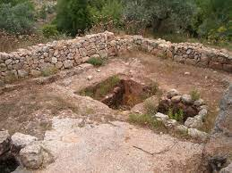
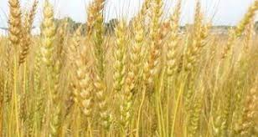
יא. {יואש ממשפחת אביעזר משבט מנשה, היה אדם זקן וכדי להביא פרנסה לביתו היה לוקח קצת חיטים מסתתר במקום מחבוא כדי שהמדיניים לא יתפסו אותו, ושם היה חובט את החיטה במקל להפריד את הגרעין מהקליפה ואז לטחון ולהפוך לקמח. גדעון ראה ואמר לאביו אבא אתה זקן, אם המדיינים יבואו- לא תוכל לברוח מהם, לכן אמר לו שהוא יחבוט בחיטים. }
הגיע מלאך מהשמיים וישב מתחת לעץ האלה שהיה בעופרה, שבנחלת יואש ממשפחת האבעזרי. וגדעון בנו של יואש היה דש חיטים בחבטות מקל בתוך בור דריכה של ענבים, להסתירם מהמדיינים.
יא וַיָּבֹא מַלְאַךְ יְהוָה, וַיֵּשֶׁב תַּחַת הָאֵלָה אֲשֶׁר בְּעָפְרָה, אֲשֶׁר לְיוֹאָשׁ, אֲבִי הָעֶזְרִי; וְגִדְעוֹן בְּנוֹ, חֹבֵט חִטִּים בַּגַּת, לְהָנִיס, מִפְּנֵי מִדְיָן.

Slide 11
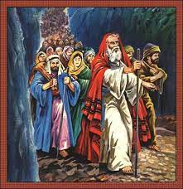
יב. נגלה המלאך לגדעון (מיכאל המלאך) ואמר לו: ה' בעזרתך גיבור חיל אתה, ולכן אתה עובד כאן בכזו גבורה וכן בזכות כיבוד ההורים שלך. ורמז לו לחזקו שיגבר וינצח את מדיין.
יג. אמר גדעון למלאך בבקשה אדוני, אם באמת ה' אתנו ובעזרנו, למה קרה לנו כל זאת. ומדוע אין אנו רואים את ניסי ה', כמו שספרו לנו אבותינו וכך אמרו לנו: שמעבדות במצרים הוציאנו ה'. וכעת הסיר ה' את השגחתו מעלינו, ומסר אותה ביד המדיינים.
יב וַיֵּרָא אֵלָיו, מַלְאַךְ יְהוָה; וַיֹּאמֶר אֵלָיו, יְהוָה עִמְּךָ גִּבּוֹר הֶחָיִל.
יג וַיֹּאמֶר אֵלָיו גִּדְעוֹן, בִּי אֲדֹנִי, וְיֵשׁ יְהוָה עִמָּנוּ, וְלָמָּה מְצָאַתְנוּ כָּל-זֹאת; וְאַיֵּה כָל-נִפְלְאֹתָיו אֲשֶׁר סִפְּרוּ-לָנוּ אֲבוֹתֵינוּ לֵאמֹר, הֲלֹא מִמִּצְרַיִם הֶעֱלָנוּ יְהוָה, וְעַתָּה נְטָשָׁנוּ יְהוָה, וַיִּתְּנֵנוּ בְּכַף-מִדְיָן.
גדעון לימד זכות על ישראל: אמר אם אבותינו שנגאלו ממצרים היו צדיקים- אז שה' יגאל אותנו בזכותם.
ואם הם רשעים- אז כמו שה' גאל אותם בחסד- שיגאל גם אותנו מיד המדיינים בחסד.

Slide 12
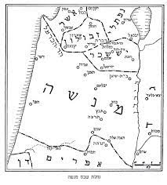
יד. פנה ה' בעצמו אל גדעון ואמר לו: לך בכח זה שלימדת זכות על ישראל, ותושיע את ישראל מיד מדיין, ואל תתעכב, לך ועשה השליחות.
טו. ואז פנה גדעון ואמר רגע, בבקשה ה', איך אביא ישועה לעם ישראל? הרי משפחתי מהמועטות בשבט מנשה, ואני הקטן והפחות חשוב במשפחתי, אז מי יבוא ויצטרף אלי?
טז. ענה לו ה': תוכל לצאת ולהושיע את ישראל כי אני אהיה בעזרתך וכולם יצטרפו אליך, ותנצח את מדיין במהרה ובקלות.
יד וַיִּפֶן אֵלָיו, יְהוָה, וַיֹּאמֶר לֵךְ בְּכֹחֲךָ זֶה, וְהוֹשַׁעְתָּ אֶת-יִשְׂרָאֵל מִכַּף מִדְיָן: הֲלֹא, שְׁלַחְתִּיךָ.
טו וַיֹּאמֶר אֵלָיו בִּי אֲדֹנָי, בַּמָּה אוֹשִׁיעַ אֶת-יִשְׂרָאֵל; הִנֵּה אַלְפִּי הַדַּל בִּמְנַשֶּׁה, וְאָנֹכִי הַצָּעִיר בְּבֵית אָבִי.
טז וַיֹּאמֶר אֵלָיו יְהוָה, כִּי אֶהְיֶה עִמָּךְ; וְהִכִּיתָ אֶת-מִדְיָן, כְּאִישׁ אֶחָד.

Slide 13
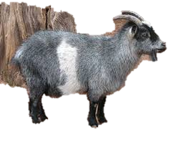
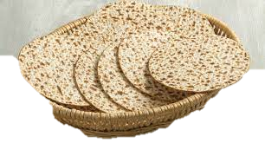
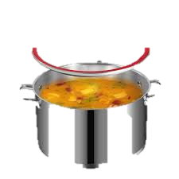
יז וַיֹּאמֶר אֵלָיו, אִם-נָא מָצָאתִי חֵן בְּעֵינֶיךָ; וְעָשִׂיתָ לִּי אוֹת, שָׁאַתָּה מְדַבֵּר עִמִּי.
יח אַל-נָא תָמֻשׁ מִזֶּה, עַד-בֹּאִי אֵלֶיךָ, וְהֹצֵאתִי אֶת-מִנְחָתִי, וְהִנַּחְתִּי לְפָנֶיךָ; וַיֹּאמַר, אָנֹכִי אֵשֵׁב עַד שׁוּבֶךָ.
יט וְגִדְעוֹן בָּא, וַיַּעַשׂ גְּדִי-עִזִּים וְאֵיפַת-קֶמַח מַצּוֹת, הַבָּשָׂר שָׂם בַּסַּל, וְהַמָּרַק שָׂם בַּפָּרוּר; וַיּוֹצֵא אֵלָיו אֶל-תַּחַת הָאֵלָה, וַיַּגַּשׁ.
יז. פנה גדעון למלאך וביקש: אם ראוי אני לפניך, הראה לי מופת סימן שאתה שלוח אלי מאת ה'?
יח. המשיך גדעון ואמר- בבקשה המתן ואל תלך מפה עד שאשוב אליך ואגיש את מנחתי ואניחה לפניך שתיקח מידי כמו עולה ומנחה וזה יהיה בידי לאות כי עם אלוקים דיברתי. ענה המלאך אני ממתין עד שתחזור.
יט. גדעון בא לביתו והכין גדי עיזים ולש מידת בת שלוש סאין של קמח ואפה מהם מצות (כי היה זה בימי הפסח) את הבשר שהכין שם בסל ואת המרק הרוטב שם בסיר מנחושת, והוציא גדעון כל זה אל תחת האלה והגיש לה' את המנחה.

Slide 14

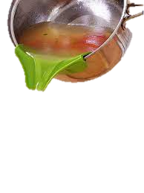
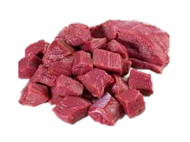
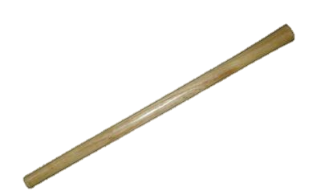
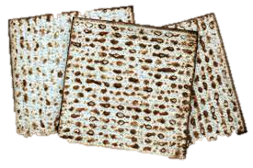
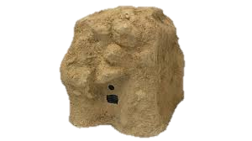
כ. אמר המלאך לגדעון- קח את הבשר והמצות ותניח אותם בבקשה על הסלע הגדול שנמצא ממול, ואת המרק תשפוך עליהם. וגדעון עשה כך.
כא. והושיט המלאך את קצה המקל הליכה שהחזיק בידו ונגע בבשר ובמצות ויצאה אש מהסלע ושרפה את הבשר ואת המצות , ומלאך ה' נעלם ממנו ולא ראהו.
כ וַיֹּאמֶר אֵלָיו מַלְאַךְ הָאֱלֹהִים, קַח אֶת-הַבָּשָׂר וְאֶת-הַמַּצּוֹת וְהַנַּח אֶל-הַסֶּלַע הַלָּז, וְאֶת-הַמָּרַק, שְׁפוֹךְ; וַיַּעַשׂ, כֵּן.
כא וַיִּשְׁלַח מַלְאַךְ יְהוָה, אֶת-קְצֵה הַמִּשְׁעֶנֶת אֲשֶׁר בְּיָדוֹ, וַיִּגַּע בַּבָּשָׂר, וּבַמַּצּוֹת; וַתַּעַל הָאֵשׁ מִן-הַצּוּר, וַתֹּאכַל אֶת-הַבָּשָׂר וְאֶת-הַמַּצּוֹת, וּמַלְאַךְ יְהוָה, הָלַךְ מֵעֵינָיו.

Slide 15
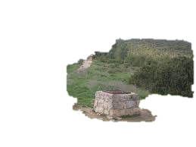
כב. אז הבין גדעון שמי שדיבר אתו היה מלאך ה' שראה שיצאה אש ואכלה את מנחתו, אמר גדעון: מה יקרה לי? ה' שליט העולם שהרי פגשתי מלאך ה' ודיברתי אתו כשהוא מולי. וירא אני שמא אמות.
כג. אמר לו ה' לגדעון: לא יקרה לך כלום, שלום לך אל תפחד- לא תמות.
כד. אז בנה שם גדעון מזבח לכבוד ה' וקרא לו : ה' הבטחני שלום. ועד זמן כתיבת הספר עדיין נמצא המזבח בישוב עופרה שבנחלת אביעזר.
כב וַיַּרְא גִּדְעוֹן, כִּי-מַלְאַךְ יְהוָה הוּא; וַיֹּאמֶר גִּדְעוֹן, אֲהָהּ אֲדֹנָי יְהוִה--כִּי-עַל-כֵּן רָאִיתִי מַלְאַךְ יְהוָה, פָּנִים אֶל-פָּנִים.
כג וַיֹּאמֶר לוֹ יְהוָה שָׁלוֹם לְךָ, אַל-תִּירָא: לֹא, תָּמוּת.
כד וַיִּבֶן שָׁם גִּדְעוֹן מִזְבֵּחַ לַיהוָה, וַיִּקְרָא-לוֹ יְהוָה שָׁלוֹם; עַד, הַיּוֹם הַזֶּה--עוֹדֶנּוּ, בְּעָפְרָת אֲבִי הָעֶזְרִי.

Slide 16
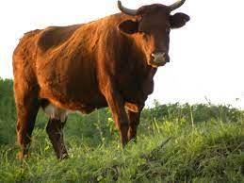
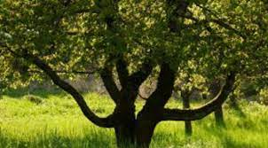
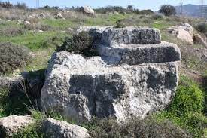
פסוקים כה-לה':
שליחת ה' את גדעון לבער את העבודה זרה מעירו:

Slide 17
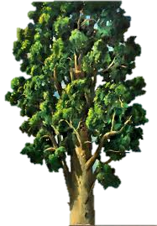
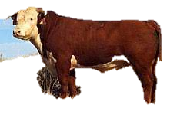
כה. {ליואש היה מזבח ליד הבית וכן פר אחד מיוחד שגידל אצלו}לאחר התגלות ה' לגדעון , בא אליו שוב בלילה ואמר לו- תיקח את הפר בן בקר ששייך לאביך, וגם את הפר השני שפיטמו אותו במשך 7 שנים. ותשבור את מזבח הבעל ששייך לאביך ואת אילן האשרה הנטוע לידו תכרות.
כה וַיְהִי, בַּלַּיְלָה הַהוּא, וַיֹּאמֶר לוֹ יְהוָה קַח אֶת-פַּר-הַשּׁוֹר אֲשֶׁר לְאָבִיךָ, וּפַר הַשֵּׁנִי שֶׁבַע שָׁנִים; וְהָרַסְתָּ, אֶת-מִזְבַּח הַבַּעַל אֲשֶׁר לְאָבִיךָ, וְאֶת-הָאֲשֵׁרָה אֲשֶׁר-עָלָיו, תִּכְרֹת.
"פר שני שבע שנים"
העבודה זרה שישראל עבדו בזמן ההוא נקראת "בעל" – כאשר המדיינים החלו לעשות צרות לעם ישראל, לקחו ישראל "פר" והתחילו לפטם אותו, לתת לו לאכול הרבה, עד שהשמין. הם אמרו שביום שהבעל יצילנו ממדיין נקריב לו את הפר הזה. וכבר עברו 7 שנים ולא קרה כלום, חוץ מזה שהפר נהיה שמן מאד. הם שכחו שרק ה' יכול לעזור להם!!

Slide 18
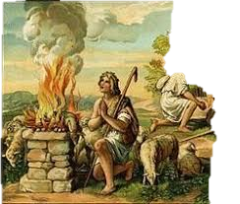
כו. לאחר מכן, תבנה מזבח לה' אלוקיך, בראש הסלע הזה (שעליו הקרבת קודם לכן את מנחתך – עם המלאך) באבנים מסודרות (שהמזבח יהיה ישר שתוכל לשים עליו זבח) ותיקח את הפר השני שפיטמו אותו לע"ז. ותעלה אותו לקורבן עולה, ותבעיר את האש במזבח ע"י עצי האשרה שתכרות.
כז. גדעון לקח עשרה אנשים ועשה כפי שנצטווה מאת ה'. והיות וגדעון פחד ממשפחת אביו ומתושבי העיר שלא ימנעו ממנו לעשות זאת, לכן עשה את הכל בחשיכה – בלילה.
כו וּבָנִיתָ מִזְבֵּחַ לַיהוָה אֱלֹהֶיךָ, עַל רֹאשׁ הַמָּעוֹז הַזֶּה--בַּמַּעֲרָכָה; וְלָקַחְתָּ, אֶת-הַפָּר הַשֵּׁנִי, וְהַעֲלִיתָ עוֹלָה, בַּעֲצֵי הָאֲשֵׁרָה אֲשֶׁר תִּכְרֹת.
כז וַיִּקַּח גִּדְעוֹן עֲשָׂרָה אֲנָשִׁים, מֵעֲבָדָיו, וַיַּעַשׂ, כַּאֲשֶׁר דִּבֶּר אֵלָיו יְהוָה; וַיְהִי כַּאֲשֶׁר יָרֵא אֶת-בֵּית אָבִיו וְאֶת-אַנְשֵׁי הָעִיר, מֵעֲשׂוֹת יוֹמָם--וַיַּעַשׂ לָיְלָה.

Slide 19
נאמר המדרש רבא יד א': על הפסוק: "לי גלעד ולי מנשה ואפרים מעוז ראשי יהודה מחוקקי" : לי גלעד- זה אליהו הנביא שבא מגלעד שהקריב בבמה . לי מנשה- זה גדעון שהקריב במזבח שבנה מחוץ למשכן. ואפרים מעוז ראשי- זה יהושע שבנה מזבח ליד הר עיבל והקריב שם. יהודה מחוקקי- זה דוד המלך שגם הקריב מחוץ למשכן על מזבח שבנה
נאמר במסכת תמורה כח': אמר רבי אבא בר כהנא שמונה דברים הותרו באותו לילה- א. להקריב קורבן מחוץ למשכן. ב. להקריב קורבן בלילה. ג. להקריב קורבן בידי זר ישראל. ד. כלי אשרה שקצץ והשתמש לאש המזבח. ה. שלקח אבנים ממזבח הבעל לבנות מזבח לה'. ו. שהקריב את הפר שהוקצה לבעל. ז. פר שסחב משא לבעל הוקרב לה'.

Slide 20
כח. ומיד שקמו תושבי עופרה, בבקר הלכו לעבודה זרה, והנה ראו כל מה שנעשה: נהרס ונשבר המזבח, והאשרה הסמוכה לו נכרתה, ואת הפר השני המפוטם העלו על המזבח החדש הבנוי.
כט. שאלו אחד את השני: "מי העז לעשות דבר כזה"? חקרו וחיפשו וספרו להם: שגדעון הבן של יואש עשה את המעשה הזה (ובנה מזבח חדש לה').
ל. באו כל אנשי העיר אל יואש, ואמרו לו: תוציא החוצה את הבן שלך ונהרוג אותו. על כך שהרס את מזבח הבעל וגם כרת את עץ האשרה שהיה נטוע.
כח וַיַּשְׁכִּימוּ אַנְשֵׁי הָעִיר, בַּבֹּקֶר, וְהִנֵּה נֻתַּץ מִזְבַּח הַבַּעַל, וְהָאֲשֵׁרָה אֲשֶׁר-עָלָיו כֹּרָתָה; וְאֵת, הַפָּר הַשֵּׁנִי, הֹעֲלָה, עַל-הַמִּזְבֵּחַ הַבָּנוּי.
כט וַיֹּאמְרוּ אִישׁ אֶל-רֵעֵהוּ, מִי עָשָׂה הַדָּבָר הַזֶּה; וַיִּדְרְשׁוּ, וַיְבַקְשׁוּ--וַיֹּאמְרוּ, גִּדְעוֹן בֶּן-יוֹאָשׁ עָשָׂה הַדָּבָר הַזֶּה.
ל וַיֹּאמְרוּ אַנְשֵׁי הָעִיר, אֶל-יוֹאָשׁ, הוֹצֵא אֶת-בִּנְךָ, וְיָמֹת: כִּי נָתַץ אֶת-מִזְבַּח הַבַּעַל, וְכִי כָרַת הָאֲשֵׁרָה אֲשֶׁר-עָלָיו.
מדוע חשדו ישר בגדעון?
כיוון שכל מעשיהם של אנשי עפרה היו רעים, ולא נמצא מעשה טוב אלא בגדעון שהיה מכבד את אביו כמו שראינו למעלה (שהוא חבט בחיטים בגת במקום אביו). לפיכך חשדו אותו מיד.

Slide 21
לא. אמר יואש לכל האנשים שהתקהלו לידו- האם מנה אתכם הבעל(הפסל) לתבוע את דינו? (ולנקום את הנקמה שלו? והאם אתם סבורים שהוא זקוק לעזרתכם? מי שימשיך לבקש את נקמת הבעל ייהרג. אלא נמתין עד מחר, ואם יש כח לבעל הוא עצמו ינקום במי שהרס את המזבח שלו.
לב. יואש קרא לבנו גדעון בשם "ירובעל" מלשון יריב ויפרע ממנו הבעל (ירב- בעל) על אשר הרס לו את המזבח.
לא וַיֹּאמֶר יוֹאָשׁ לְכֹל אֲשֶׁר-עָמְדוּ עָלָיו הַאַתֶּם תְּרִיבוּן לַבַּעַל, אִם-אַתֶּם תּוֹשִׁיעוּן אוֹתוֹ, אֲשֶׁר יָרִיב לוֹ יוּמַת, עַד-הַבֹּקֶר; אִם-אֱלֹהִים הוּא יָרֶב לוֹ, כִּי נָתַץ אֶת-מִזְבְּחוֹ.
לב וַיִּקְרָא-לוֹ בַיּוֹם-הַהוּא, יְרֻבַּעַל לֵאמֹר: יָרֶב בּוֹ הַבַּעַל, כִּי נָתַץ אֶת-מִזְבְּחוֹ.
"אם אלהים הוא" - יריב הוא לעצמו ריבו ונקמתו וכדי לדחותם עד שיברח גדעון היה אומר כן –
יואש אמר להם כך נחכה עד הבקר כדי למשוך זמן שגדעון יוכל לברוח עד הבקר.

Slide 22
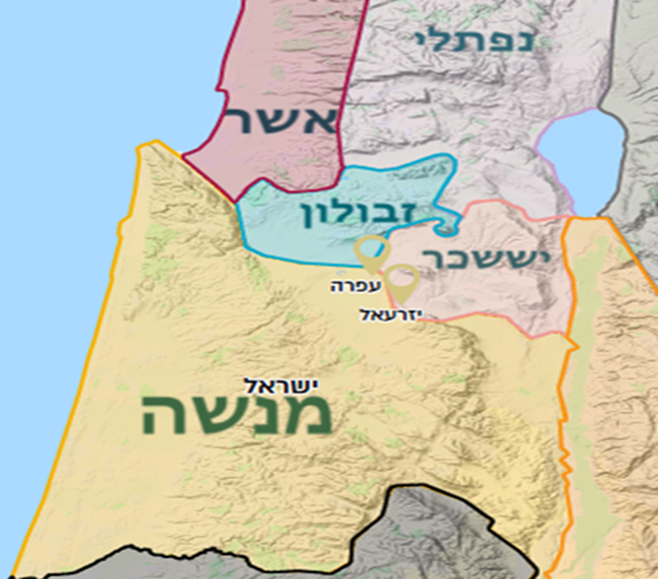
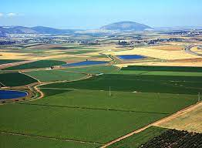
לג. אחרי כל זה כל אנשי מדיין ועמלק והאנשים שישבו בקרבתם, נאספו יחד להשחית את תבואת ישראל ועברו כולם את הירדן וחנו בעמק יזרעאל. { מדיין ועמלק תכננו כמו כל שנה להגיע ולהשחית את היבול, אולם הפעם חיכתה להם הפתעה}.
לג וְכָל-מִדְיָן וַעֲמָלֵק וּבְנֵי-קֶדֶם, נֶאֶסְפוּ יַחְדָּו; וַיַּעַבְרוּ וַיַּחֲנוּ, בְּעֵמֶק יִזְרְעֶאל.
עמק יזרעאל

Slide 23
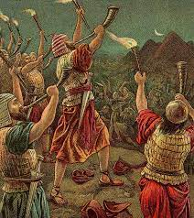
לד. ורוח גבורה מאת ה' נחה על גדעון ותקע בשופר והתאספו משפחת אביעזר משבט מנשה אחרי גדעון.
לה. ואחר כך שלח שליחים בכל שבט מנשה, וגם הם התאספו אליו, וגם שליחים שלח לשבטי אשר זבולון ונפתלי (ובאו מאזור הצפון) .
לד וְרוּחַ יְהוָה, לָבְשָׁה אֶת-גִּדְעוֹן; וַיִּתְקַע, בַּשּׁוֹפָר, וַיִּזָּעֵק אֲבִיעֶזֶר, אַחֲרָיו.
לה וּמַלְאָכִים שָׁלַח בְּכָל-מְנַשֶּׁה, וַיִּזָּעֵק גַּם-הוּא אַחֲרָיו; וּמַלְאָכִים שָׁלַח, בְּאָשֵׁר וּבִזְבֻלוּן וּבְנַפְתָּלִי, וַיַּעֲלוּ, לִקְרָאתָם.

Slide 24
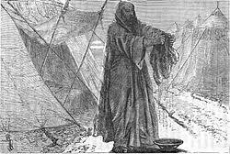
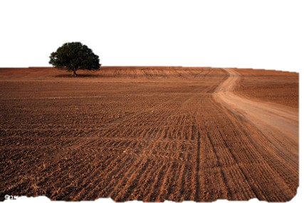
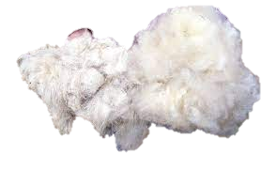
לו. אמר גדעון אל ה' : תן לי סימן האם תושיע בידי את ישראל כמו שהבטחת.
לז. והסימן הוא: אני מעמיד חתיכת צמר בגורן (מקום דישת התבואה) אם תוריד טל והוא יהיה רק על הצמר לבד, ושאר פני האדמה יהיו יבשים, סימן יהיה לי שאכן תבוא הישועה באמצעותי לישראל.
לח. וכפי שהתנה כך היה, קם למחרת וסחט את חתיכת הצמר, ונסחטה כמות טל מגיזת הצמר שמלאה ספל שלם במים.
קבלת אותות מה' על נצחונו במלחמה:
לו וַיֹּאמֶר גִּדְעוֹן, אֶל-הָאֱלֹהִים: אִם-יֶשְׁךָ מוֹשִׁיעַ בְּיָדִי, אֶת-יִשְׂרָאֵל--כַּאֲשֶׁר דִּבַּרְתָּ.
לז הִנֵּה אָנֹכִי, מַצִּיג אֶת-גִּזַּת הַצֶּמֶר--בַּגֹּרֶן: אִם טַל יִהְיֶה עַל-הַגִּזָּה לְבַדָּהּ, וְעַל-כָּל-הָאָרֶץ חֹרֶב--וְיָדַעְתִּי כִּי-תוֹשִׁיעַ בְּיָדִי אֶת-יִשְׂרָאֵל, כַּאֲשֶׁר דִּבַּרְתָּ.
לח וַיְהִי-כֵן--וַיַּשְׁכֵּם מִמָּחֳרָת, וַיָּזַר אֶת-הַגִּזָּה; וַיִּמֶץ טַל מִן-הַגִּזָּה, מְלוֹא הַסֵּפֶל מָיִם.

Slide 25
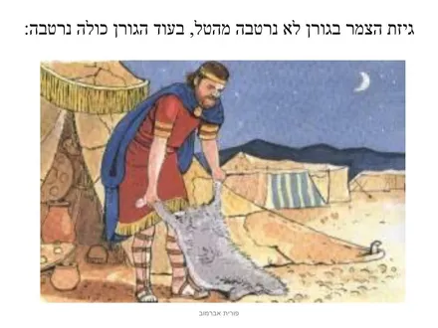
לט. לאחר שהצליח, ביקש גדעון עוד סימן. אמר גדעון אל ה' אנא אל תכעס עלי, רצוני לבדוק עוד פעם. אבל הפעם הפוך, ירד טל ועל הגיזה יהיה יבש, וכל שאר האדמה תהיה רטובה מהטל.
מ. עשה ה' כרצון גדעון בלילה נשארה יבשה גיזת הצמר בלבד, וכל פני האדמה נרטבו מהטל.
לט וַיֹּאמֶר גִּדְעוֹן, אֶל-הָאֱלֹהִים, אַל-יִחַר אַפְּךָ בִּי, וַאֲדַבְּרָה אַךְ הַפָּעַם; אֲנַסֶּה נָּא-רַק-הַפַּעַם, בַּגִּזָּה--יְהִי-נָא חֹרֶב אֶל-הַגִּזָּה לְבַדָּהּ, וְעַל-כָּל-הָאָרֶץ יִהְיֶה-טָּל.
מ וַיַּעַשׂ אֱלֹהִים כֵּן, בַּלַּיְלָה הַהוּא; וַיְהִי-חֹרֶב אֶל-הַגִּזָּה לְבַדָּהּ, וְעַל-כָּל-הָאָרֶץ הָיָה טָל.

Slide 26
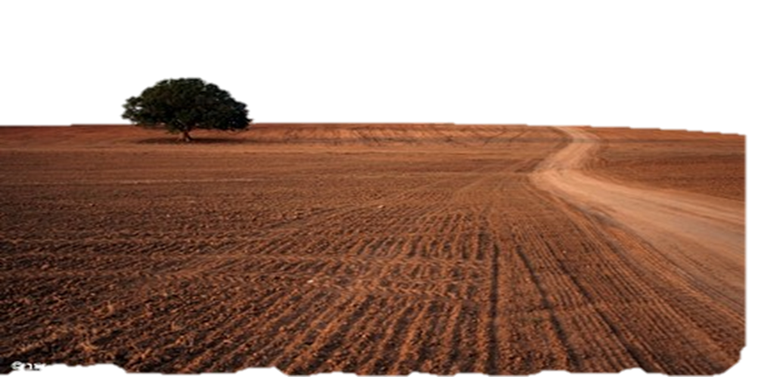
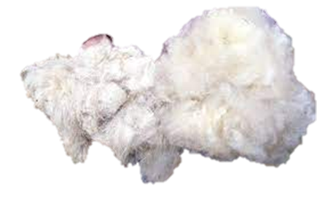
מדוע גדעון מנסה את ה' והרי הדבר אסור?
רד"ק פסוק ל"ט
אנסה נא - כתב רבינו סעדיה ז"ל כי הניסיון ביכולת הבורא אסור ... אבל גדעון לא היה לו ספק ביכולת הבורא אלא רצה לנסות אם הוא ראוי לנס גדול כזה
מה רמוז בשני הסימנים הללו?
האות הראשון- טל על הגיזה לבדה לרמוז על זכותו של גדעון לבד שיגן, ויהיה כדי לנצח. ועל הארץ רצה לומר עמי הארץ יהיה חרבה.
ואחר שהיה לו אותו על עצמו, ביקש גם אות על ישראל, שיה הטל על כל הארץ, שיהיה השפע על פני כל הארץ אלו ישראל שנקראים "ארץ חפץ" בלי הצטרפות זכותו של גדעון, וזה שביקש שהגיזה (שזה הוא גדעון) תהיה יבשה. (מנחה קטנה)

Slide 27
שאלות לפרק ו'
תאר במספר משפטים את הלחץ שהיה לעם ישראל מפני מדין!
לצורך מה בא אליהם הנביא? ומה הוא אומר להם?
כתבו את הדו-שיח שהיה בין המלאך לגדעון!
מה מצוה המלאך את גדעון לעשות עם הקרבן? וממה חושש גדעון לאחר היעלמותו של המלאך?
מה מצוה ה' את גדעון לעשות?
כיצד הגיבו אנשי העיר לאור מעשהו של גדעון? וכיצד ניצל גדעון מהם?
אלו שבטים אוסף גדעון למלחמה מול מדין?
מה הם האותות שמבקש גדעון מה' לעשות? ומדוע הוא לא מסתפק באות אחד?

